Slide 1
Rolling Dice
Помощник для настольно ролевых игр.

Slide 2
Проблематика
В основном при игре в НРИ используются бумажные листы персонажей. Это бывает очень неудобно и громоздко, потому что персонаж состоит из нескольких листов и листы при изменении параметров персонажа быстро изнашиваются. Это приводит к тому что нужно заново составлять лист персонажа.

Slide 3
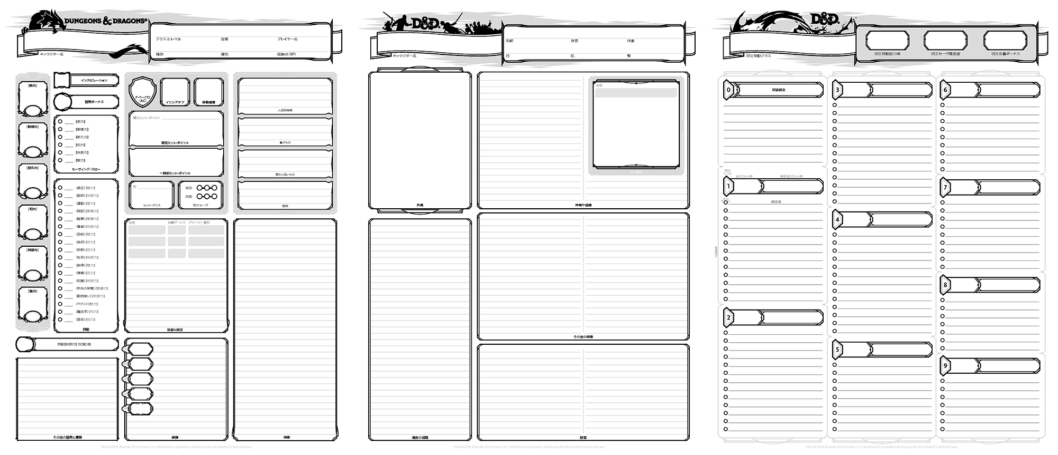
Листы персонажа

Slide 4
Что такое Rolling Dice
Rolling Dice – это программа предлагает автоматизировать процесс создания персонажа, упростив создание и изменение данных персонажа путем цифровизации листа персонажа.

Slide 5
Целевая аудитория
Приложение будет полезно для сообщества людей играющих в Настольно Ролевые Игры.

Slide 6

Команда проекта
Черпита Александр
-Django python

Slide 7
Спасибо за внимание
Email:
1111sanya1@mail.ru

